Slide 1

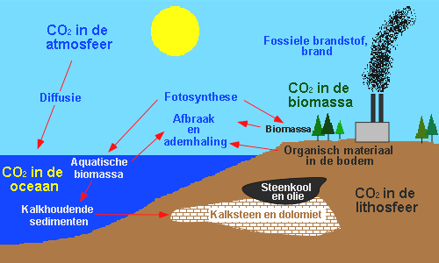
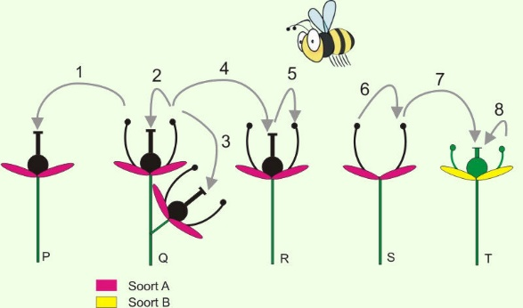
Exact
IBS Telen en oogsten

Slide 2
Voorplanting bij planten
Inleveren opdracht koolstofkringloop
2de deel uitleg vegetatieve vermeerdering
Maken opdrachten “planten en voortplanting” zie wikiwijs
Oefenen met Kahoot

Slide 3
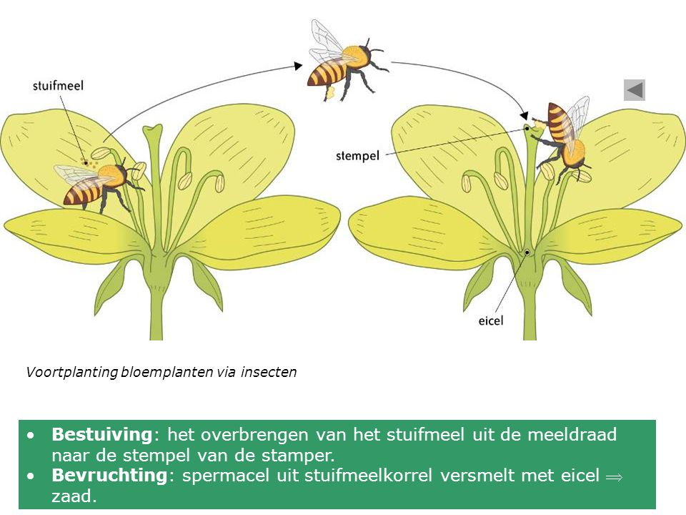
Bestuiving & bevruchting
Generatieve vermeerdering

Slide 4
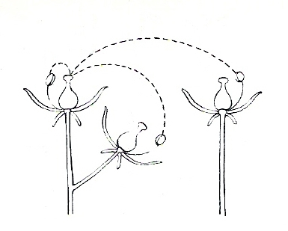
Bestuiving

Slide 5
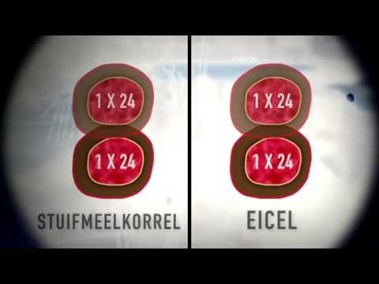
Hoe teel je een nieuwe aardappelsoort

Slide 6
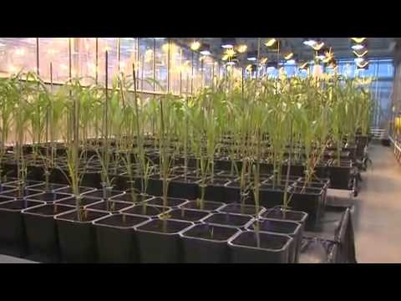
Snijmaisveredeling

Slide 7
Vegetatieve vermeerdering
Ongeslachtelijke of vegetatieve vermeerdering of klonen: door een deel van de plant te halen en vervolgens laten uitgroeien tot een nieuwe plant.
De plant waar je een deel van af neemt, heet moederplant of moerplant.
Voordelen:
op korte termijn grote nieuwe planten
geen variatieverschillen bij nakomelingen
Nadelen:
de moederplant ziek → de nakomelingen ook ziek
meer moederplanten nodig i.v.m. de generatieve vermeerdering

Slide 8
Manieren van vegetatieve vermeerdering
Stekken
van het uiteinde van een scheut;
van het middendeel van de stengel;
van het blad;
van okselknoppen
Scheuren;
Enten;
Oculeren

Slide 9
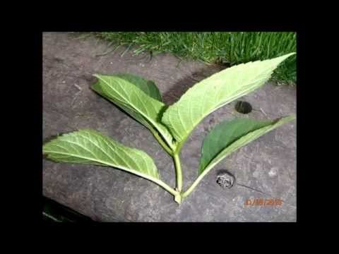
Hortensia stekken

Slide 10
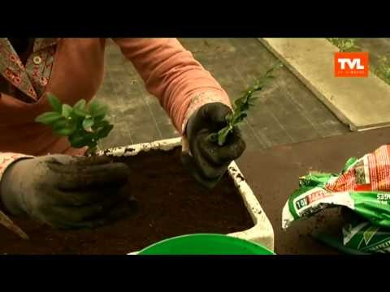
Buxus stekken

Slide 11
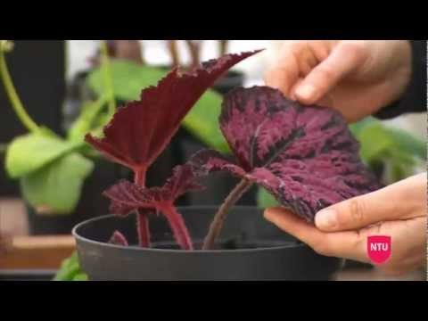
Bladstekken

Slide 12
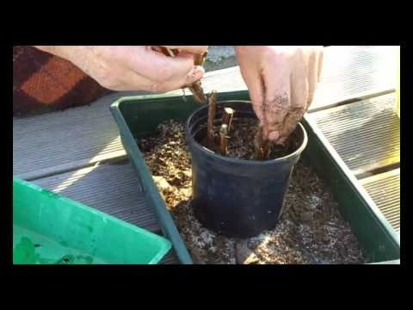
Winterstek maken

Slide 13
Scheuren
Planten moeten meer dan één groeipunt hebben en elk nieuw deel moet voldoende wortels hebben. (geraniums en asters)

Slide 14
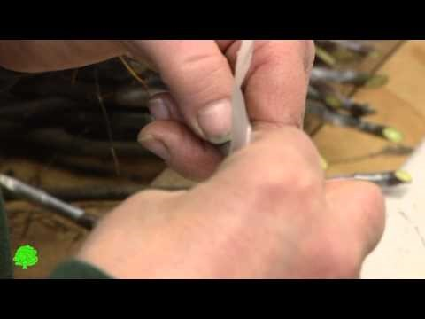
Enten

Slide 15
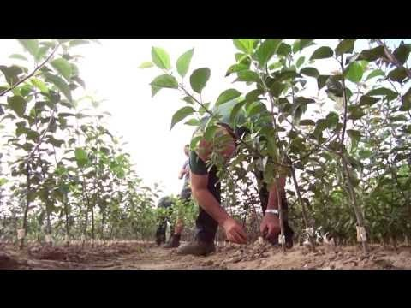
Oculeren fruitbomen

Slide 16
Overige manieren van vegetatieve vermeerdering
hielstek;
wortelstokken;
afleggen;
weefselkweek;
klisteren
(kunstmatig: kruisen en hollen van bloembollen)

Slide 17
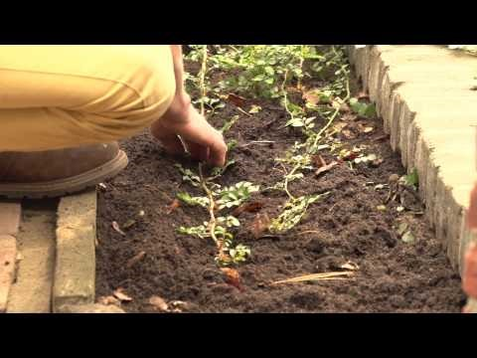
Afleggen

Slide 18
Weefselkweek / “in vitro cultuur”
In vitro = Latijn, letterlijk in glas
niet in de grond maar in het laboratorium op kunstmatige voedingsbodems onder steriele omstandigheden.
De voedingsbodems: meststoffen, suiker, vitaminen, combinaties van plantenhormonen en agar-agar (een polysacharide uit de celwanden van sommige soorten roodwieren)
een van de meest toegepaste methoden van vermeerderen in de sierteelt
Weefselkweek levert 1. in korte tijd 2. veel dezelfde nakomelingen 3. die ziektevrij zijn.

Slide 19
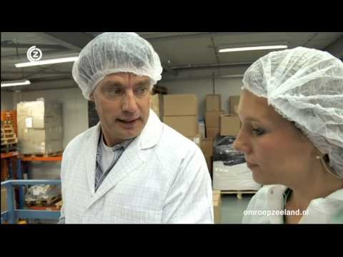
Weefselkweek / “in vitro cultuur”

Slide 20

Werkopdracht
“Planten en voortplanting”
op Wikiwijs

